Slide 1
大阪府発達障がい者支援センター
アクトおおさか 令和７年度 事業報告
令和８年度大阪府障がい者自立支援協議会
発達障がい児者支援体制整備検討部会
成人ワーキンググループ
令和８年８月20日（木）
大阪府発達障がい者支援センター
アクトおおさか センター長 岡あゆみ

Slide 2
大阪府発達障がい者支援センター アクトおおさか
アクトおおさかは、発達障害者支援法に基づき大阪府より社会福祉法人北摂杉の子会が受託して、発達障害者支援センター事業を実施しています
H14年6月に開設
職員配置（常勤支援員5名）：臨床心理士、公認心理師、社会福祉士など
発達障害者支援センターとは：発達障害情報・支援センターHPより
発達障害児（者）とその家族が豊かな地域生活を送れるように、保健、医療、福祉、教育、労働などの関係機関と連携し、地域における総合的な支援ネットワークを構築しながら、発達障害児（者）とその家族からのさまざまな相談に応じ、指導と助言を行っています。
ただし、人口規模、面積、交通アクセス、既存の地域資源の有無や自治体内の発達障害者支援体制の整備状況などによって、各センターの事業内容には地域性があります。

Slide 3
事業内容：直接支援と間接支援の両輪
直接支援
間接支援
関係機関とのネットワーク構築：連絡協議会など
支援体制の構築や人材育成：コンサルテーション事業
家族支援の充実：ペアレント・メンター事業
普及・啓発：府民や支援者対象の公開講座・研修
発達障がいの
ある方やご家族から直接相談を受けている
発達障がいのある方やご家族を支援している支援者をサポート＆発達障がいのある方が暮らしやすい地域づくり
発達障がい者地域支援力向上事業（R３～）
アクトおおさかのミッション：
発達障がいのある方々が（大阪府のどこに住んでいても）身近な地域で、生涯にわたり自分らしく豊かに暮らしていける社会を目指して、発達障がいの理解や支援方法の普及とライフステージを通じた一貫した支援体制の構築を行う

Slide 4
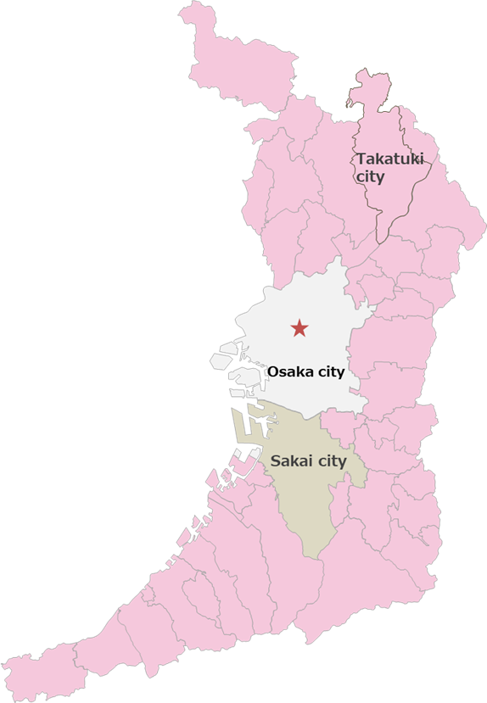
支援対象者の方：お住まいの市町村で窓口が変わります
大阪市発達障がい者支援センター エルムおおさか | 大阪市内在住の方
堺市発達障害者支援センター アプリコット堺 | 堺市内在住の方
大阪府発達障がい者支援センター アクトおおさか | 上記以外の大阪府内在住の方
アクトおおさか➡➡

Slide 5
直接支援
（R7年度）
実績：支援実数 1019人、支援延人数 1506人
初めにセンターに相談される方（相談依頼者）：家族が最も多く、約半数を占める
支援の対象となる方（相談対象者）の年齢：19歳～29歳が最も多く、次いで50歳～64歳、30～39歳の順に多い。16～18歳の方に関する相談も増加している

Slide 6
直接支援
（R7年度）
相談対象者障がい種別：診断がある場合は、自閉スペクトラム症の方が最も多い。また、未診断の方も約3割を占める
相談内容：相談内容は、「現在の生活のことやご家族ができるサポート」、「診断・相談・支援を受けられる機関の情報提供」を希望されることが多い

Slide 7
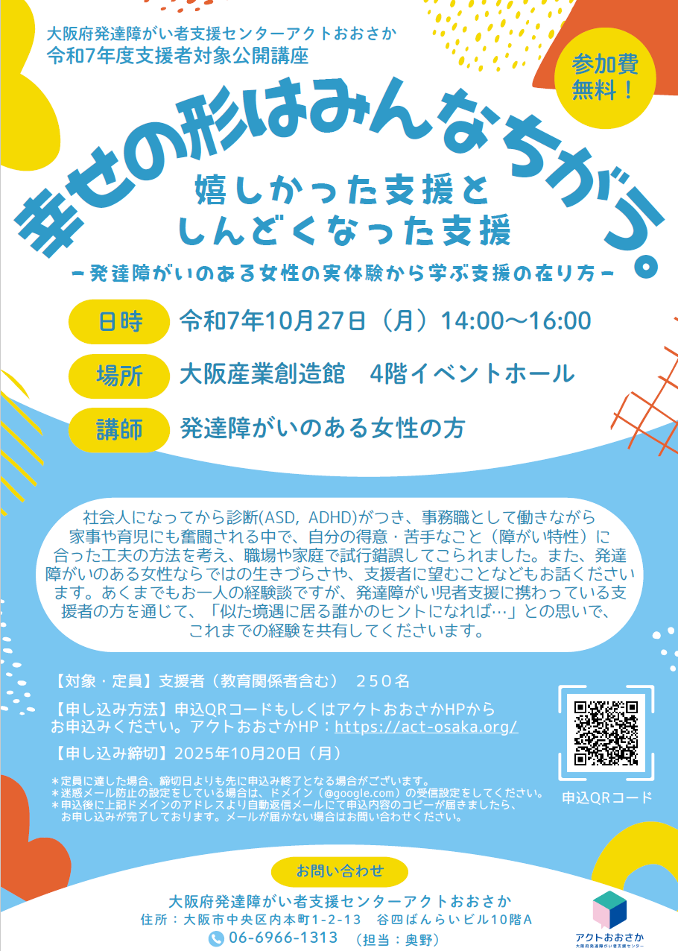
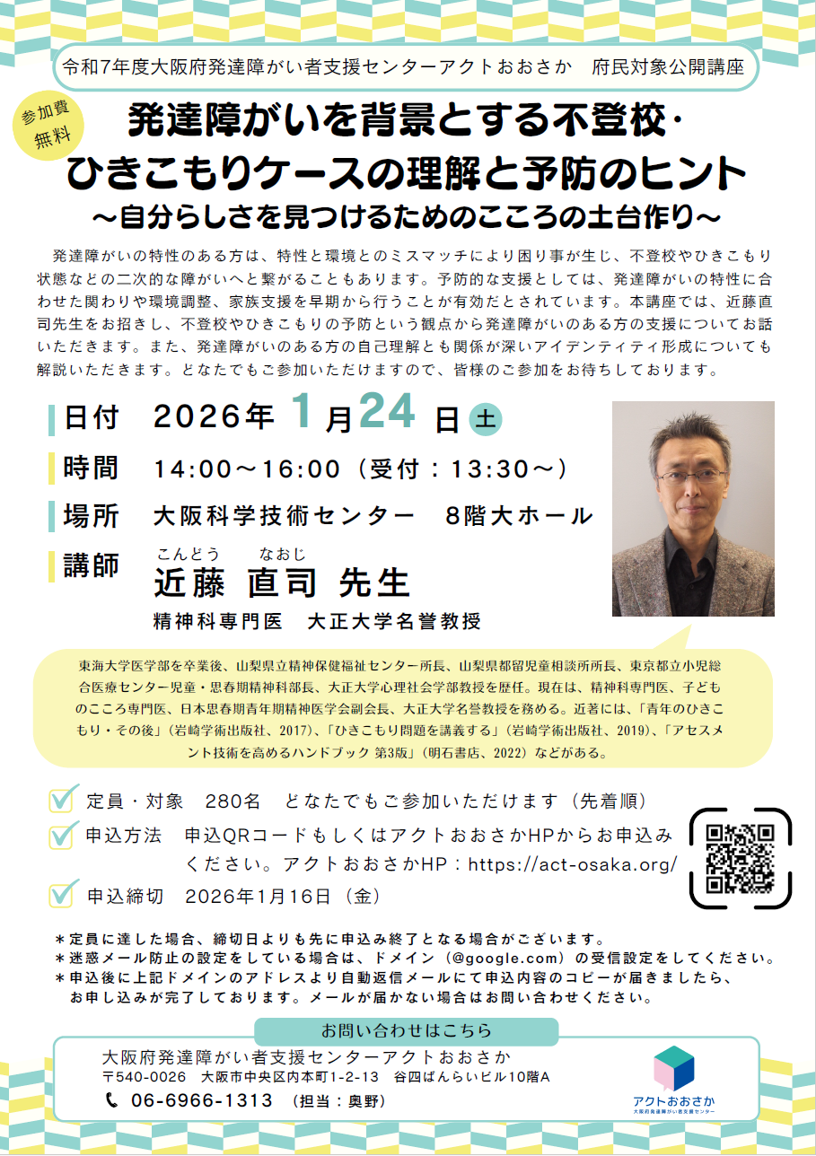
間接支援：普及啓発（R7年度公開講座）
■支援者対象公開講座（参加人数：223名）
発達障がいの当事者女性から、ご自身の発達障がい特性に合った工夫を考えながら試行錯誤されてこられたエピソードや、発達障がいのある女性ならではの生きづらさ、支援者に望むことなどについて、ご講演いただいた。
参加者の感想： 「これまで本人のためを思って先回りの支援をしていたが、本人の決定や選択を尊重することの重要性に気づいた」「『価値判断するのは私』心にぶっ刺さりました。よかれと思って…が決して絶対その人のためだとは限らない。まず相手を知ること、困っていることを知ることを第一に考え、一緒に考えていける支援者になりたい」という声が聞かれた。
当事者の発信は貴重で、学ぶことは多い。
自身の経験に基づく率直な支援への疑問、しんどくなった支援や支援者に期待することを共有していただいたことで、「支援とは誰のためのものか？」という本質に立ち返る機会を多くの参加者がもてた。
■府民対象公開講座（参加人数：232名）
大正大学名誉教授 近藤直司先生に、発達障がい特性とひきこもりとの関連やアイデンティティ形成などについてご講演いただいた。
参加者の感想：「本人が安心して過ごせる環境づくりや肯定的な自分らしさを一緒に見つけることを明日から実践したい」「親の「イライラ」と「ハラハラ」に気づくことができた。今の自分の気持ちを冷静に受けとめられることで、日常の生活が楽になりそうです」という声が聞かれた。

Slide 8
R7年度講師派遣等について
関係機関および地域住民への普及啓発及び研修の実施回数 30回
うち、外部機関が主催する研修への講師派遣件数 15件
➡障がい福祉分野以外からも発達障がいについて学びたいというニーズは
増加しており、研修対象者の幅も広がっている
自衛隊所属の就業相談担当者対象の研修（自衛隊援護協会）
刑務所出所者等に対する福祉支援に係る協議会での研修(大阪矯正管区）
大阪府立学校人権教育研究会での研修（大阪府立学校人権教育研究会）
日常生活自立支援事業に携わる職員対象の研修（大阪府社会福祉協議会）
公共職業安定所職員対象の研修（大阪労働局）
公共職業安定所に勤務する新任の障害者業務担当者対象の研修（大阪労働局） 等
※（）内は依頼元

Slide 9
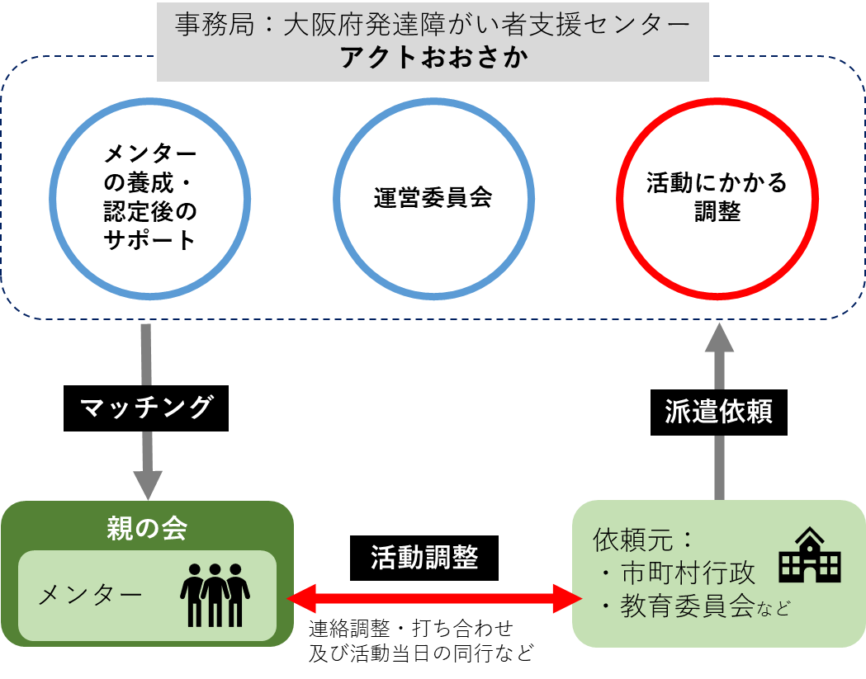
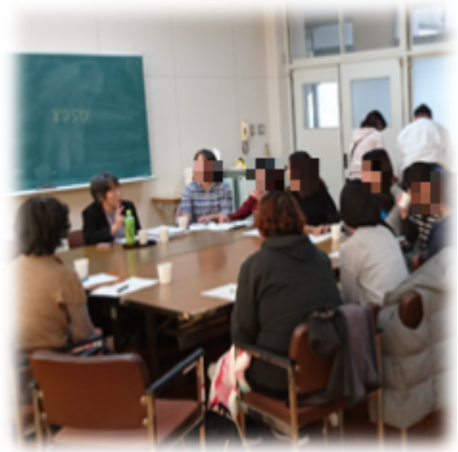
大阪府ペアレント・メンター事業
発達障がいのあるお子さんを育ててこられた先輩保護者であるペアレント・メンターが、子育てに関する経験談の紹介や、親目線での情報提供等の活動を通して、似た悩み等を抱えるご家族をサポートしている
依頼件数：26件
依頼元：市町村子ども課からの依頼が最も多く、次いで障がい福祉課、教育委員会の順であった
参加者の評判は高く、メンターの話は、同じ家族という立場からの共感性と説得力があるため、参加した家族にとって将来の見通しを持つことや、不安や孤独感の軽減につながっていると考えられる
〈小学校の保護者との交流会〉

Slide 10
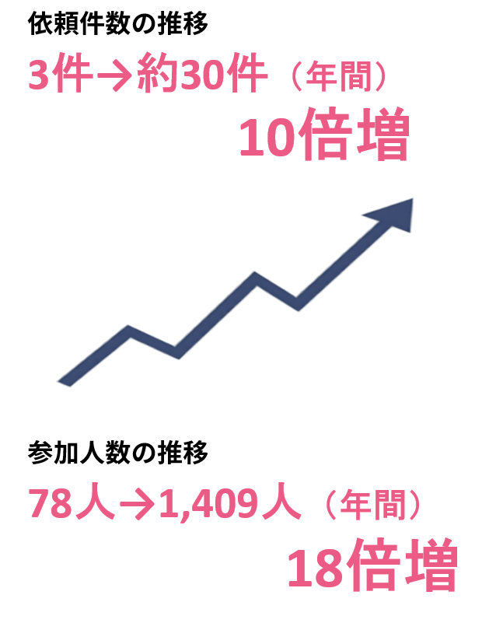
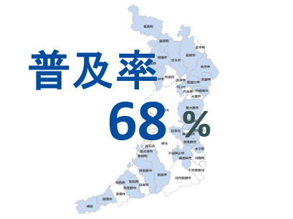



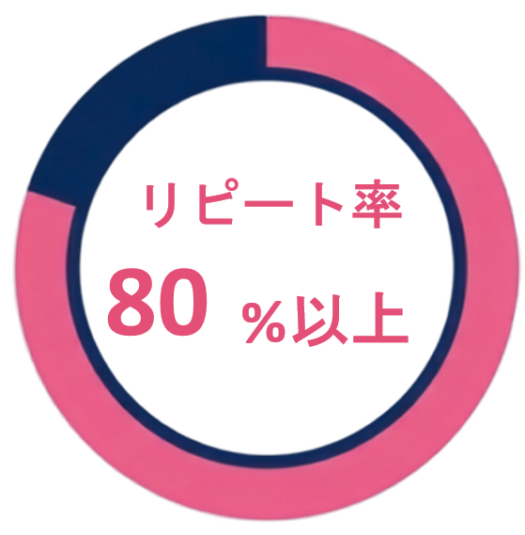
実績（H27～R７）
家族と家族会をつなぐ橋渡しの役割
依頼件数と参加者数の増加
大阪府内41市町村中、28市町村が活用
多くの市町村が継続して依頼
大阪府ペアレント・メンター事業を通して、ご家族が初めて先輩保護者の経験談を聞き、「親の会」を知るきっかけとなる
支援者が親の会の情報を家族に提供する機会にもなる
メンター事業
同じ様な経験をした先輩の経験談を聞ける場、親同士のつながりの大切さに気づいてもらえる場
家族会
同じような悩みをもつ仲間が集まる場所の提供
一人で悩む家族
「情報が多すぎて不安」、「自分だけが悩んでいる気がする」、支援者も「家族会の情報を知らない」

Slide 11
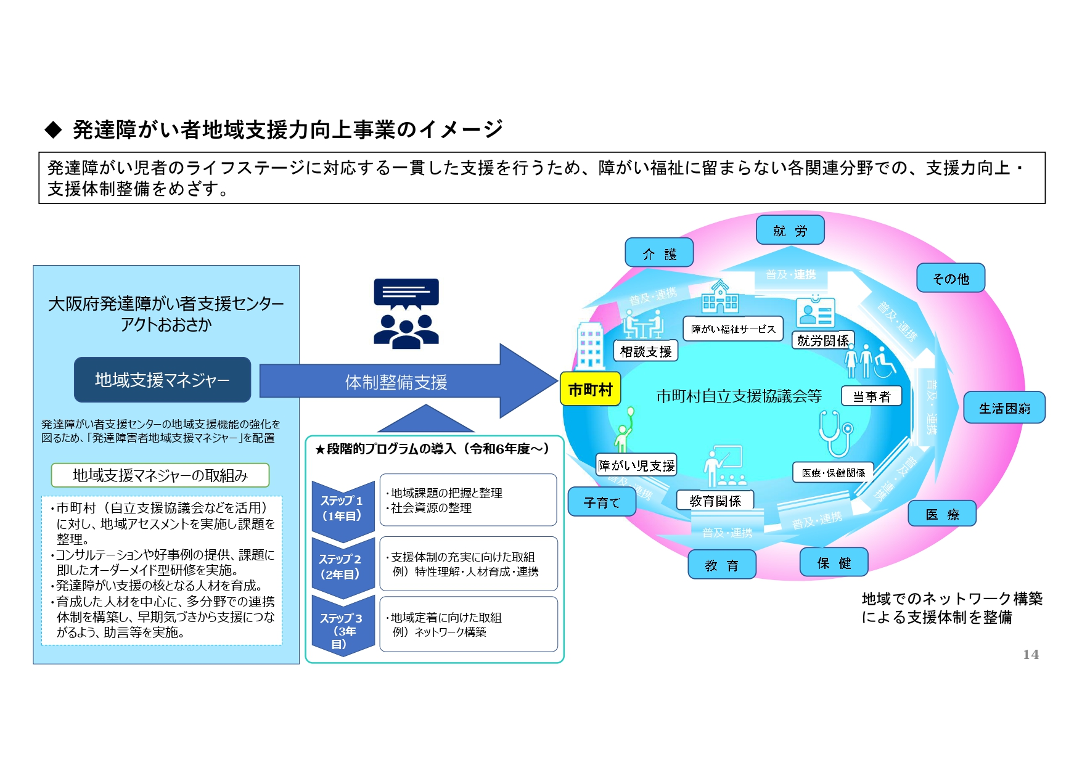
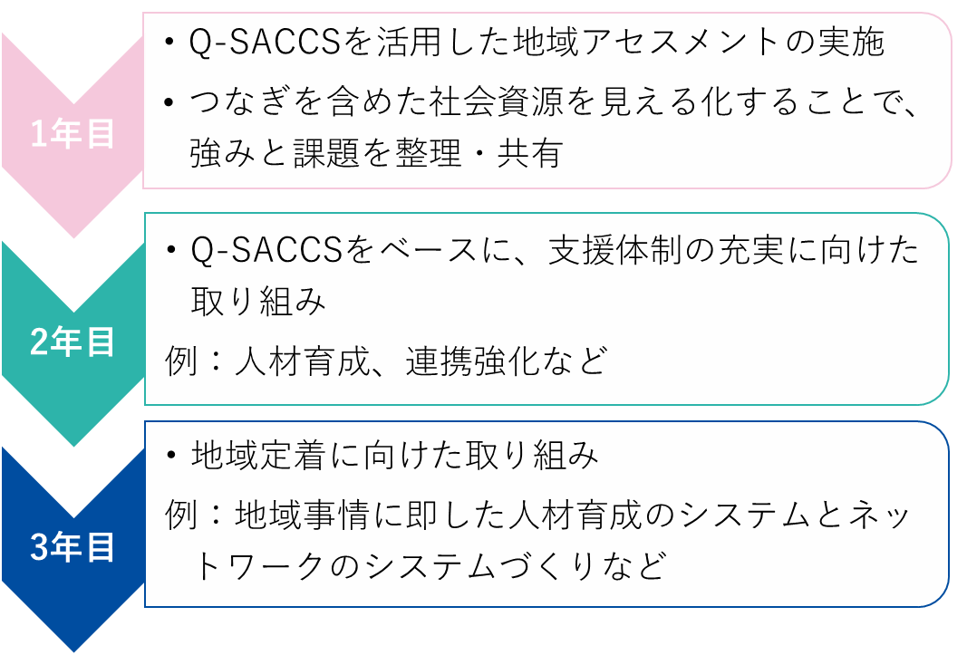
発達障がい者地域支援力向上事業
障がい福祉に留まらない各関連分野での発達障がい児者の支援力向上・支援体制整備を目指す
3年間連続でコンサルテーションに入ることで、終了後も市町村が中心となり発達障がいの支援体制の向上を検討できる体制が残るようにサポートしている
出典：令和７年度発達障がい児者支援体制整備検討部会

Slide 12
向上事業を通した取り組み例
官民共同で自分たちの地域の発達障がい児者支援の強みと課題を整理
通所支援事業所やグループホームの職員を対象とした人材育成のための研修
教育と福祉の合同連続研修（障がい特性、アセスメント、家族支援を学び、グループワークで顔の見える関係づくり）
児童期と成人期の支援者の合同研修で、ライフステージをつなぐための連携強化
発達障がい児に特化した支援情報パンフレットの作成／関係機関間で情報を共有するための「情報共有シート」の作成

Slide 13

向上事業活用市町の横のつながりをつくるために、情報交換会を開催
「他市の取り組みを参考にしたい」という現場からのニーズや、市町村行政が主体性を持って体制整備を継続するためには横の繋がりが必要であることを踏まえ、「Q-SACCS情報交換会 in OSAKA」を開催
当日は各市の課題や取り組みを共有するだけでなく、府域共通の課題を検討する機会にもなった。自市のみでは八方塞がりになりがちな課題について、成功例と難航例の双方が互いに質問し合うことで、「なぜうまくいかないのか」「どうしてできたのか」を客観的に振り返ることができ、より幅広い視点で考えることができた
こども家庭庁の発達障害児支援専門官にも参加していただき、国の施策等の情報提供とともに、各市町村取り組みに対して、今後のヒントとなる貴重なアドバイスを受けた
※Q-SACCS（発達障害の地域支援システムの簡易構造評価）：
地域における発達障がい児者の支援体制を分析・点検するためのツール

Slide 14
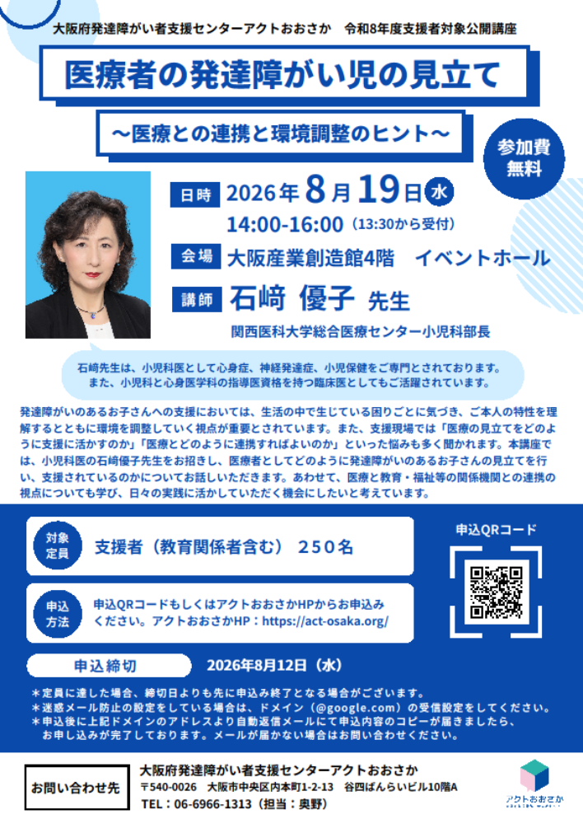
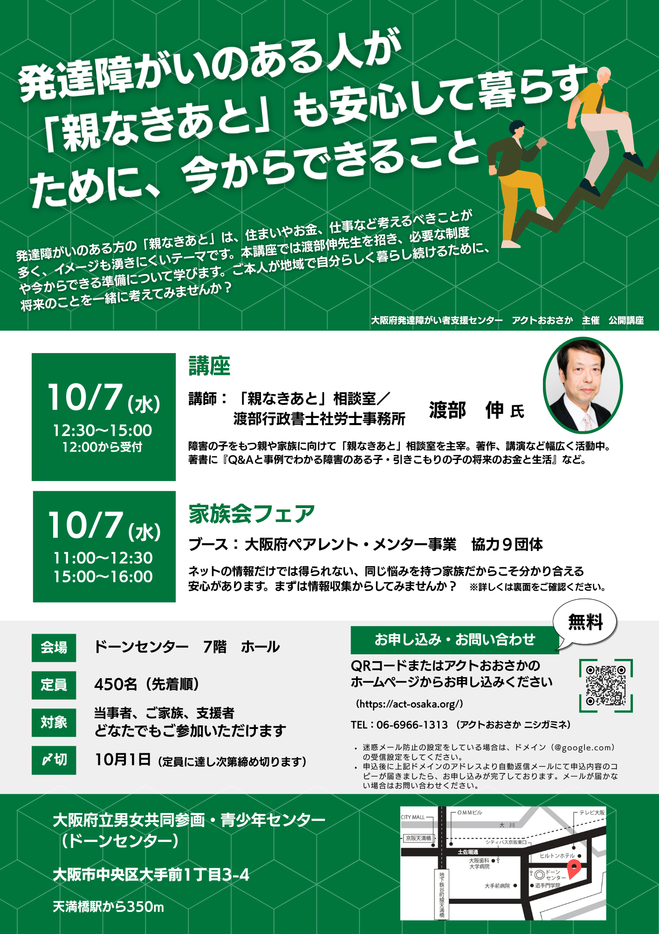
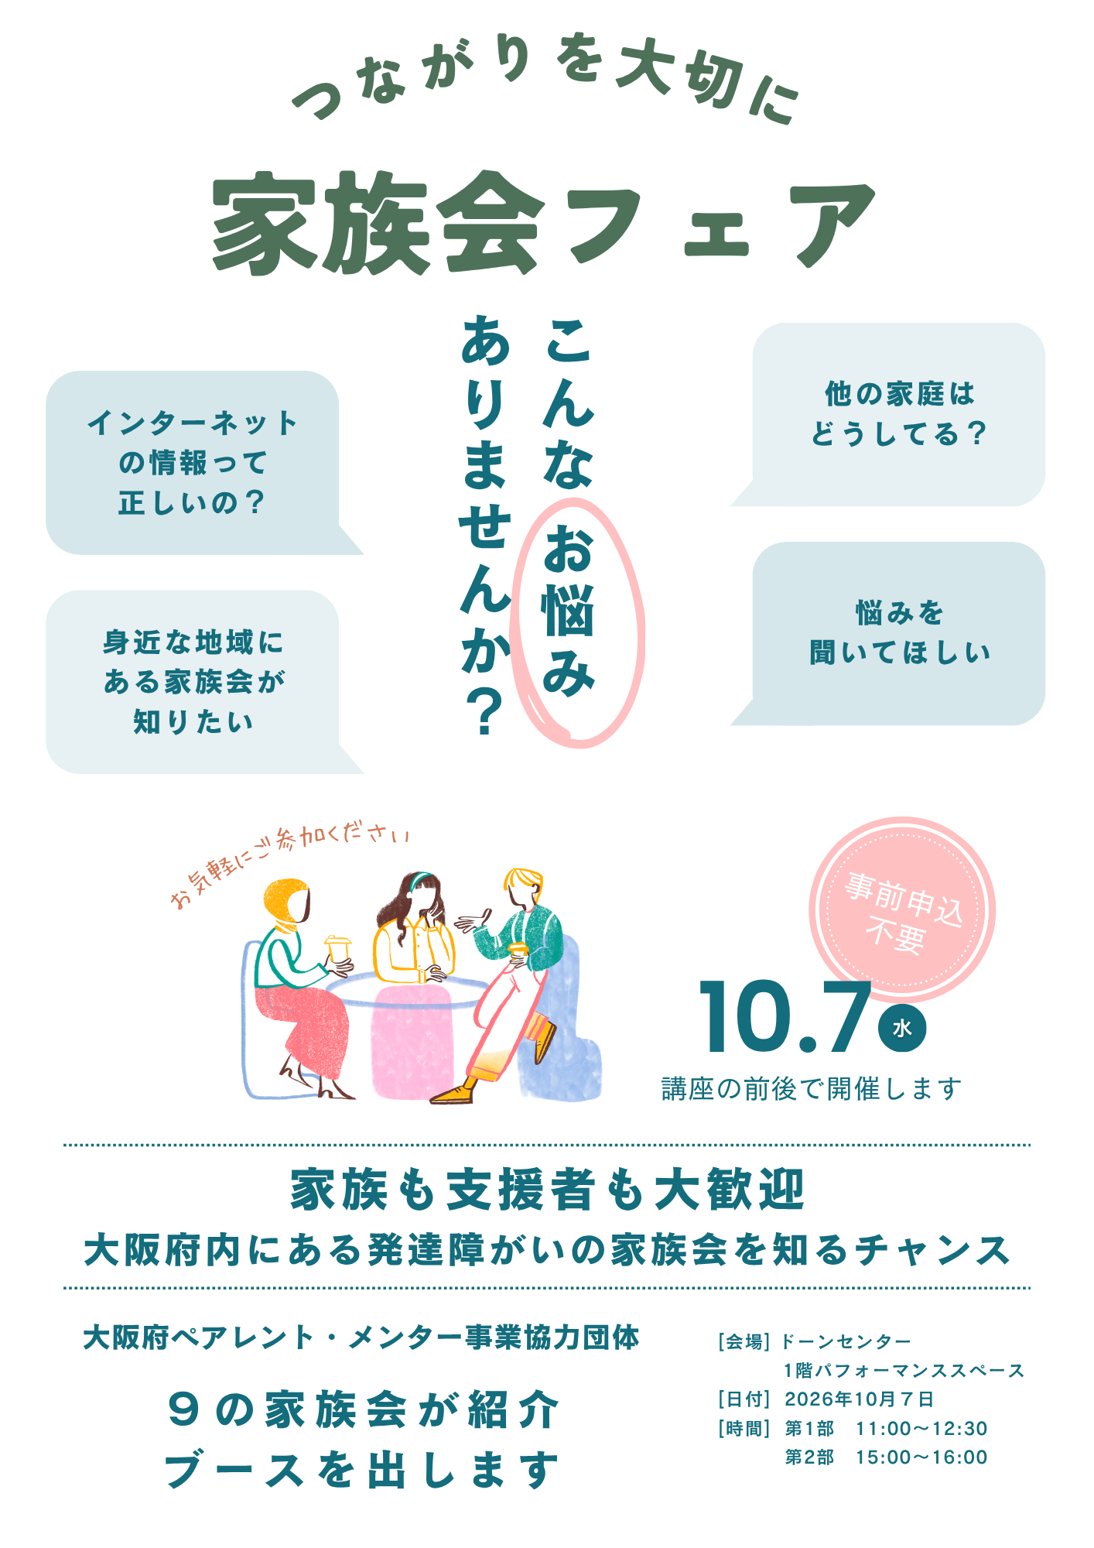
令和8年度公開講座の予定
支援者対象
府民
対象

